Slide 1
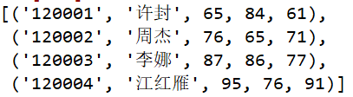

5.3 综合应用
1. 数据分拣
根据某个条件，从已知数据序列中挑选出符合要求的数据
例5.10 将某个班级的学生信息从所有班级的数据中分拣出来。
分析：
将所有班级学生的信息放入列表studentList,
将指定班级的学生学号放入列表C
利用列表推导式从studentList中把C中的学生信息挑选出来
[stu for stu in studentList if stu[0] in C]
Notes:
#方法2，用列表推导式
std_no2=[]
for k in range(len(no_1)):
std_no2.append([stdAll[j] for j in range(len(stdAll)) if stdAll[j][0]==int(no_1[k])])

Slide 2

5.3 综合应用
1. 数据分拣
根据某个条件，从已知数据序列中挑选出符合要求的数据
例5.10 将某个班级的学生信息从所有班级的数据中分拣出来。
studentList=[]
studentList.append(('120001','许封',65,84,61))
studentList.append(('120002','周杰',76,65,71))
studentList.append(('120003','李娜',87,86,77))
studentList.append(('120004','江红雁',95,76,91))
C=['120002','120004']
R=[stu for stu in studentList if stu[0] in C]
for stu in R: #双重循环输出子表内容
for item in stu:
print(item ,end="\t")
print()
Notes:
#方法2，用列表推导式
std_no2=[]
for k in range(len(no_1)):
std_no2.append([stdAll[j] for j in range(len(stdAll)) if stdAll[j][0]==int(no_1[k])])

Slide 3
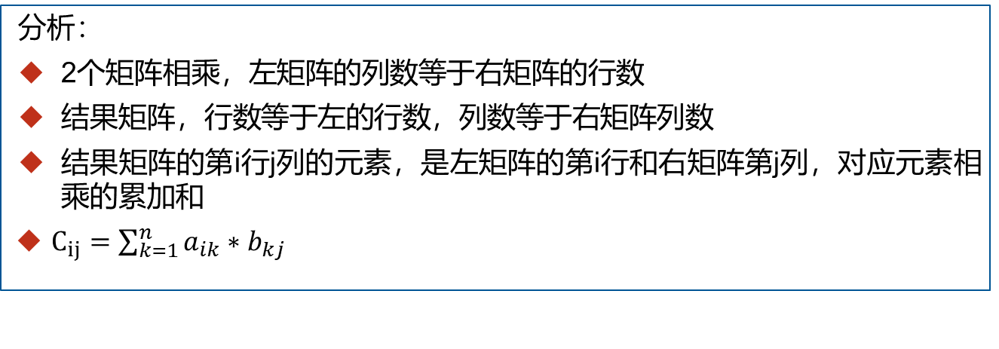
2.矩阵相乘
分析：
2个矩阵相乘，左矩阵的列数等于右矩阵的行数
结果矩阵，行数等于左的行数，列数等于右矩阵列数
结果矩阵的第i行j列的元素，是左矩阵的第i行和右矩阵第j列，对应元素相乘的累加和
$C_{ij}=\sum_{k=1}^{n}{a_{ik}}{∗b}_{kj}$
3 1 5
7 0 2
2 -1 3
1 3 4
5 1 0
X
32 -3 23
22 5 27
=

Slide 4
例5.11 矩阵相乘,格式化输出
分析 ：
怎么求C矩阵？
遍历C矩阵的行，逐行求解
  C的i行放在一个列表oneRow中，
  oneRow中的全部元素初始化为None
  然后逐个求解该行中的每一个的元素oneRow[j]
  把该行加入C矩阵中
def matDot(A,B):
C=[ ] #结果矩阵
row=len(A) # 取A矩阵的行数
col=len(B[0]) # 取B矩阵的列数
for i in range(row): #逐行求C矩阵
oneRow=col*[None] # 结果矩阵的一行
for j in range(col):
s=0.0
for k in range(len(B)):
s += A[i][k]*B[k][j]
oneRow[j]=s
C.append(oneRow)
return C

Slide 5
例5.11 矩阵相乘,格式化输出
def matDot(A,B):
C=[ ] #结果矩阵
row=len(A) # 取A矩阵的行数
col=len(B[0]) # 取B矩阵的列数
for i in range(row): #zhu行求C矩阵
oneRow=col*[None] # 结果矩阵的一行
for j in range(col):
s=0.0
for k in range(len(B)):
s += A[i][k]*B[k][j]
oneRow[j]=s
C.append(oneRow)
return C
def printMat(A):
for row in A:
for item in row:
print(item,'\t',end='')
print()
A=[[1,2,3],[4,5,6]]
B=[[3,1,5],[7,0,2],[2,1,3]]
matCoe=matDot(A,B)
printMat(matCoe)

Slide 6
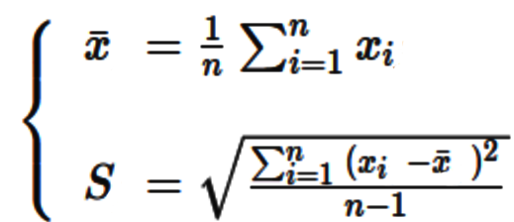
3.统计值：均值、标准差、中位数
例5.12 从键盘上输入一组同学的年龄，以-1结束，求这组数的中位数、均值、标准差
分析：
  输入的一组年龄数据可存放于列表data中
  求中位数，首先对数据升序排序，如果n是偶数，中位数是中间的两个数(data[n//2-1]、 data[n//2])的均值，否则中位数就是中间位置的数（data[n//2]）
  均值可用sum和len函数求解
  标准差

Slide 7
3.统计值：均值、标准差、中位数
例5.12 从键盘上输入一组同学的年龄，以-1结束，求这组数的中位数、均值、标准差
分析：采用模块化程序设计方法，分别用4个函数实现4个功能模块
  获取数据：函数名 getNumbers；返回输入的数据列表
    可以用while循环完成数据的输入
    每输入一个数，就用append追加到列表中
  求中位数：函数getMed，给定列表，返回中位数
  求均值：函数getMean 给定列表，返回均值。
  求标准差 ：函数getDev ,给定列表，返回标准差

Slide 8
import math
def getNumbers(data): #data是一个空列表
while True:
x=eval(input("请输入数据，输入-1时结束："))
if x==-1:
break
else:
data.append(x)
return data
def getMed(num):
num.sort() #必须先排序，再找中间的数
n=len(num)
if n%2==1: #奇数个数直接返回中间那个数
return(num[n//2])
else: #偶数个时返回中间两个数的均值
return((num[n//2-1]+num[n//2])/2)
def getMean(num):
return sum(num)/len(num)
def getDev(num):
av=getMean(num)
s=0
for x in num:
s += (x-av)**2
return math.sqrt(s/(len(num)-1))
if __name__=='__main__':
num=[]
getNumbers(num)
print("输入数据：",num)
print("中位数为：",getMed(num))
print('均值为：',getMean(num))
print("方差为：",getDev(num))

Slide 9
4. 数据协同过滤
协同过滤
协同过滤是一种推荐算法，其基本原理是通过分析大量用户的行为数据（如评分、购买、点击等），发现用户之间或物品之间的相似性，进而给目标用户推荐可能感兴趣的内容。
算法假设相似的用户具有相同的兴趣。如果A、B是相似的用户，B购买的商品，A可能也会购买。

Slide 10
4. 数据协同过滤
例5.13 某超市积累了一组客户对奶制品的购买数据(user_data)，包括品牌及其选购次数，现有一新客户target，请用数据协同过滤的原理，向新客户推介奶制品。
user_data={'客户1':{'安慕希':3,'蒙牛纯甄':6,'莫斯利安':3,'三元':3,'蒙牛冠益乳':3},\
'客户2':{'君乐宝':5,'安佳':5,'光明研简':5,'优诺':3,'兰格格':5,'莫斯利安':3},\
'客户3':{'兰格格':5,'欧德宝':4,'三元':3,'如实':3,'伊利畅轻':5,'安慕希':7},\
'客户4':{'蒙牛冠益乳':3,'三元':3,'如实':3,'伊利畅轻':5,'光明优倍':7}
}
target={'蒙牛冠益乳':3,'三元':3,'安慕希':3,'光明优倍':3}

Slide 11
4. 数据协同过滤
()
分析
（1）target的相似客户：与target购买的共同商品个数最多的客户
      共同商品：
thiscommonMilk= set(user_data[k].keys() & target.keys())
thiscommonlen=len(thiscommonMilk)
  共同商品个数：客户1：3，客户2：0，客户3：2，客户4：3
user_data={'客户1':{'安慕希':3,'蒙牛纯甄':6,'莫斯利安':3,'三元':3,'蒙牛冠益乳':3},\
'客户2':{'君乐宝':5,'安佳':5,'光明研简':5,'优诺':3,'兰格格':5,'莫斯利安':3},\
'客户3':{'兰格格':5,'欧德宝':4,'三元':3,'如实':3,'伊利畅轻':5,'安慕希':7},\
'客户4':{'蒙牛冠益乳':3,'三元':3,'如实':3,'伊利畅轻':5,'光明优倍':7}
}
target={'蒙牛冠益乳':3,'三元':3,'安慕希':3,'光明优倍':3}

Slide 12
4. 数据协同过滤
()
分析
  （2）遍历User_data,找target与所有客户的共同商品个数的最大值
  Maxcommonlen=0 #用于存放与所有客户共同商品个数最大值
  for v in user_data.values(): #遍历客户的购买数据
  thiscommonMilk=set(v.keys() & target.keys() ) #找出与目标客户的共同商品集合(找交集）
  if Maxcommonlen<len(thiscommonMilk): #找共同商品个数的最大值
  Maxcommonlen=len(thiscommonMilk)

Slide 13
4. 数据协同过滤
()
分析
  （3）再次遍历User_data，找相似客户（与target共同商品个数达到最大值）
    similar={} # 用字典存储 “相似用户:共同商品”
  （4）商品推荐
for k,v in user_data.items(): #再次遍历用户数据，定位最相似的客户
thiscommonMilk=set(v.keys()&target.keys()) # 获取共同商品的品牌
if Maxcommonlen==len(thiscommonMilk):
similar[k]=thiscommonMilk
for k,v in similar.items():
userMilk= user_data[k].keys()-similar[k]

Slide 14
4. 数据协同过滤
user_data={'客户1':{'安慕希':3,'蒙牛纯甄':6,'莫斯利安':3,'三元':3,'蒙牛冠益乳':3},\
'客户2':{'君乐宝':5,'安佳':5,'光明研简':5,'优诺':3,'兰格格':5,'莫斯利安':3},\
'客户3':{'兰格格':5,'欧德宝':4,'三元':3,'如实':3,'伊利畅轻':5,'安慕希':7},\
'客户4':{'蒙牛冠益乳':3,'三元':3,'如实':3,'伊利畅轻':5,'光明优倍':7}
}
target={'蒙牛冠益乳':3,'三元':3,'安慕希':3,'光明优倍':3} #目标客户
1 遍历user_data中的每个客户，寻找共同商品个数最大值
Maxcommonlen=0 #用于存放共同商品个数最大值
for v in user_data.values(): #遍历客户的营销数据
thiscommonMilk=set(v.keys() & target.keys() ) #找出与目标客户的共同商品集合（找交集）
if Maxcommonlen<len(thiscommonMilk): #找共同商品个数的最大值
Maxcommonlen=len(thiscommonMilk)

Slide 15
4. 数据协同过滤
2 寻找最相似客户（可能不止一个）
similar={} # 用字典存储 “相似用户:共同商品”
for k,v in user_data.items(): #再次遍历用户数据，定位最相似的客户
thiscommonMilk=set(v.keys()&target.keys()) # 获取共同商品的品牌
if Maxcommonlen==len(thiscommonMilk):
similar[k]=thiscommonMilk # 找到相似客户，值为共同商品品牌的集合
3 进行商品推荐
for k,v in similar.items():
print(“相似客户:”,k)；print(“共同商品:”,v)；print("推荐商品:",end=" ")
userMilk=user_data[k].keys()-v #推荐商品
print(userMilk)

